Slide 1
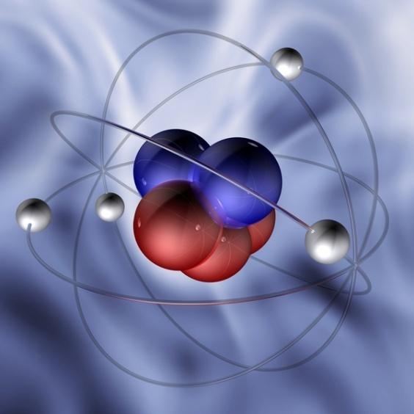
Физико-математический факультет

Slide 2
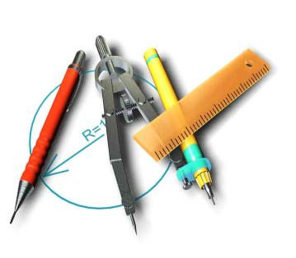
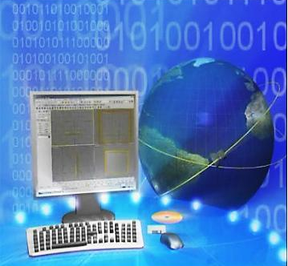
I ступень высшего образования
Специальности
2013 год
Дневная форма получения
высшего образования
4 года обучения
Физика и информатика
(квалификация «Преподаватель»);
Математика и информатика
(квалификация «Преподаватель»);
Прикладная математика
(научно-педагогическая деятельность)
(квалификация «Математик-программист.
Преподаватель математики и информатики»).

Slide 3
II ступень
высшего образования
Магистратура
специальность
«Педагогика»
специальность
«Физика»
специальность
«Математика»

Slide 4
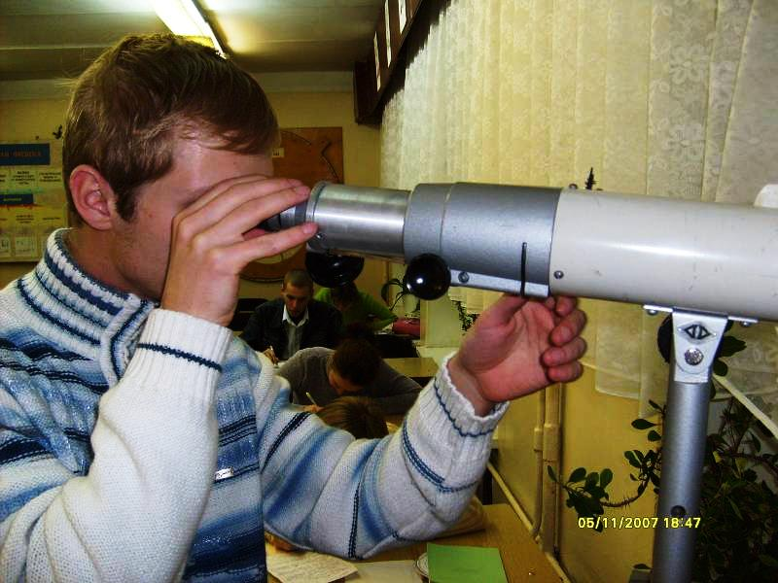
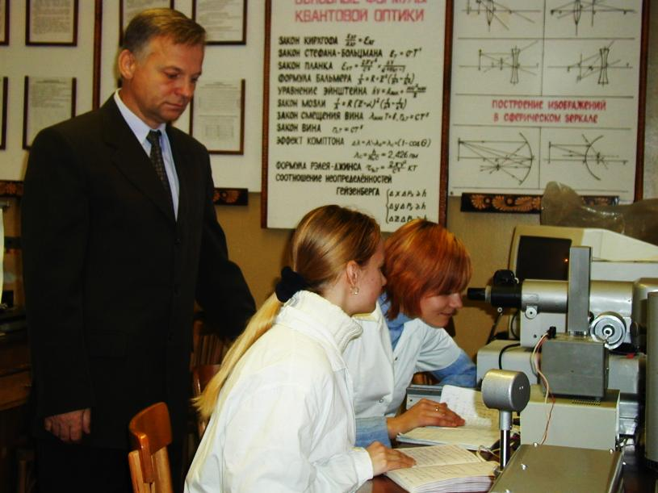
Аспирантура
специальность
«Физика конденсированного состояния»
специальность
«Оптика»
специальность
«Теория и методика обучения и воспитания (математика)»

Slide 5
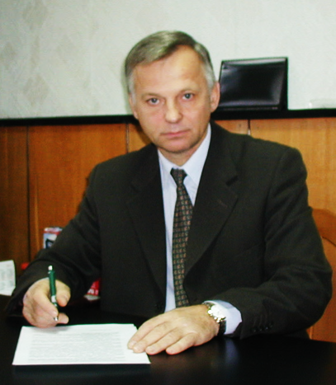
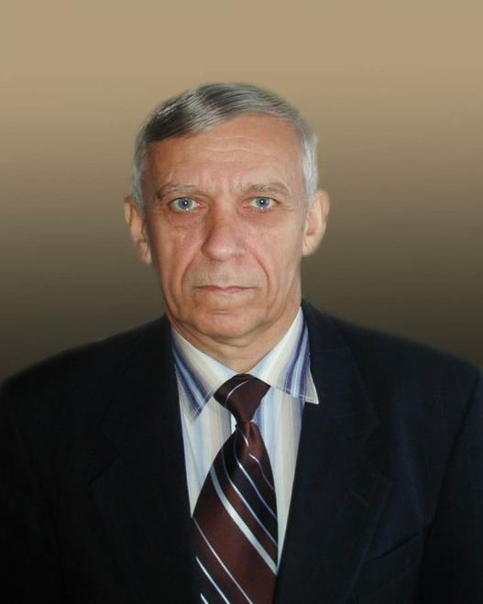
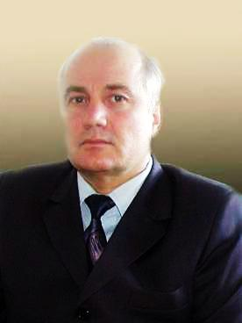
Научные школы
МЕХАНИЧЕСКОЕ ДВОЙНИКОВАНИЕ И ЭЛЕКТРОПЛАСТИЧНОСТЬ
МЕТАЛЛОВ В УСЛОВИЯХ ВНЕШНИХ ЭНЕРГЕТИЧЕСКИХ ВОЗДЕЙСТВИЙ
АКУСТООПТИКА АНИЗОТРОПНЫХ МОНОКРИСТАЛЛОВ
И ОПТИЧЕСКИХ ВОЛНОВОДОВ
ГОЛОГРАФИЯ
В ФОТОРЕФРАКТИВНЫХ КРИСТАЛЛАХ
Научный руководитель:
доктор технических наук,
профессор
Савенко В.С.
Научный руководитель:
доктор физико-математических наук, профессор
Шепелевич В.В.
Научный руководитель:
доктор физико-математических наук
Кулак Г.В.

Slide 6
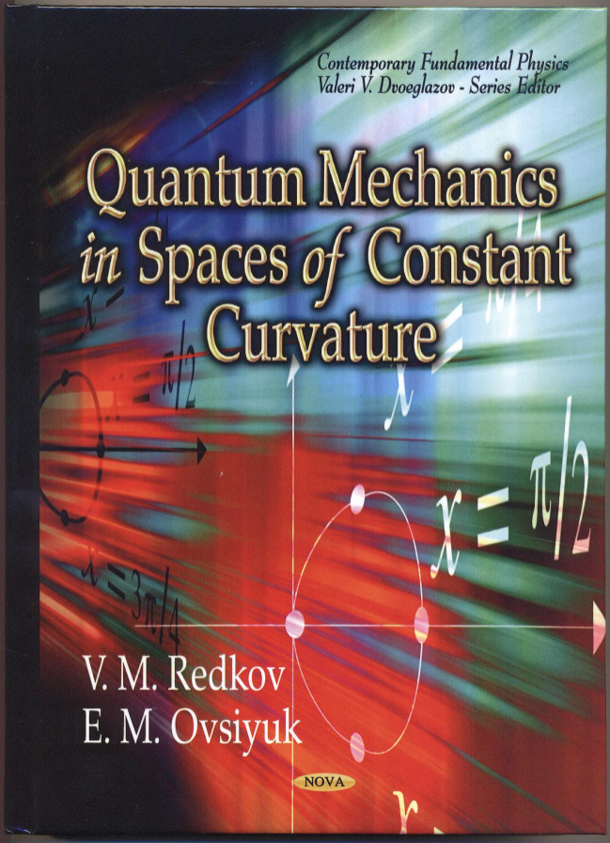
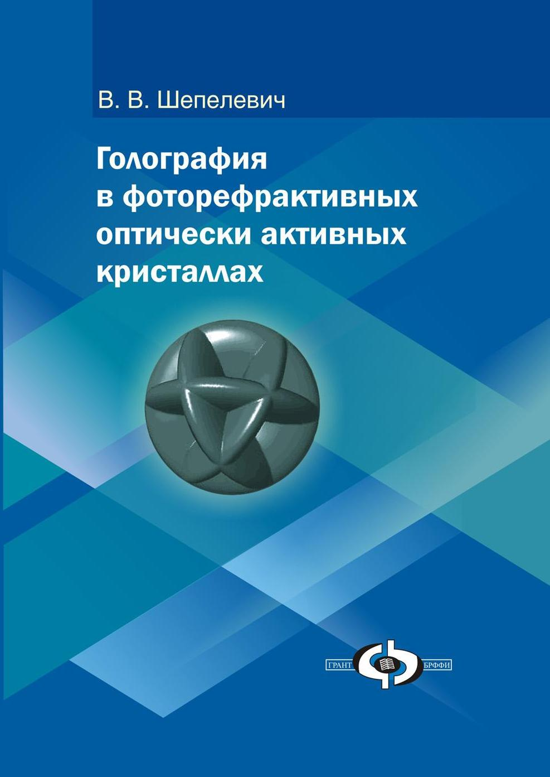
Монографии преподавателей факультета 2013 год

Slide 7
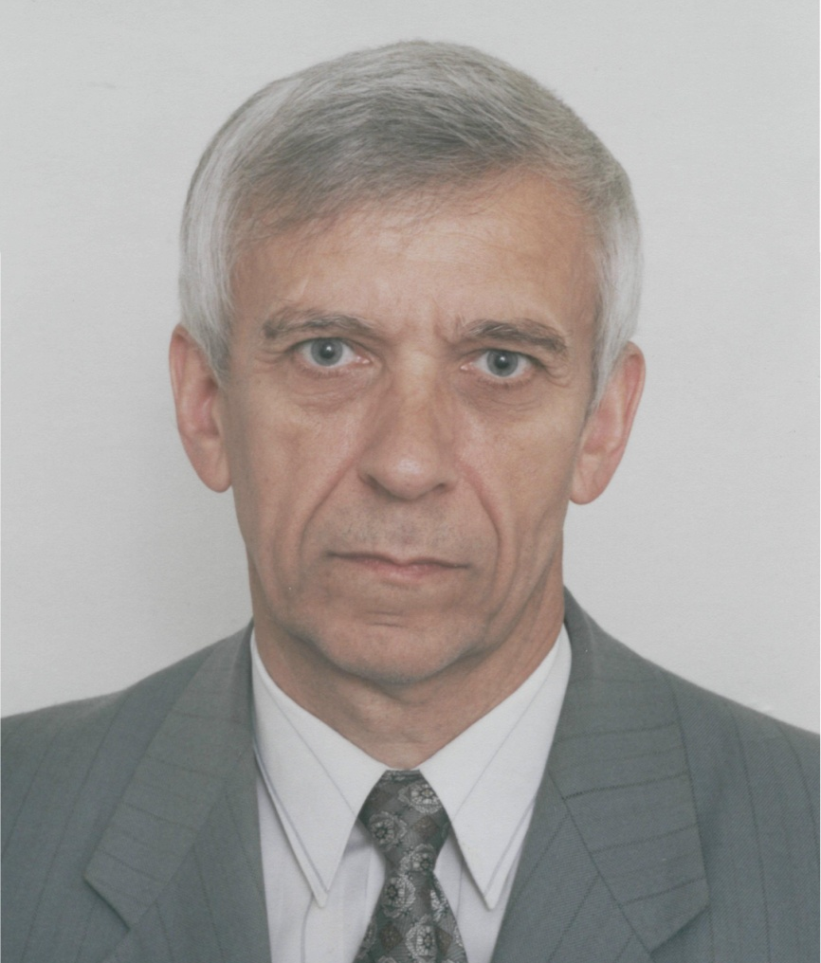
Международная премия
имени академика
Ф.И. Фёдорова 2011 года
Профессор Шепелевич В.В., заведующий кафедрой теоретической физики

Slide 8
Международное
сотрудничество
Йенский университет (Германия),
Университет Кuopio (Финляндия),
Калифорнийский университет Беркли (США),
Институт Отто Хуга (Германия),
Томский государственный университет систем управления и радиоэлектроники (Россия)
Актюбинский государственный педагогический институт
(Республика Казахстан)

Slide 9
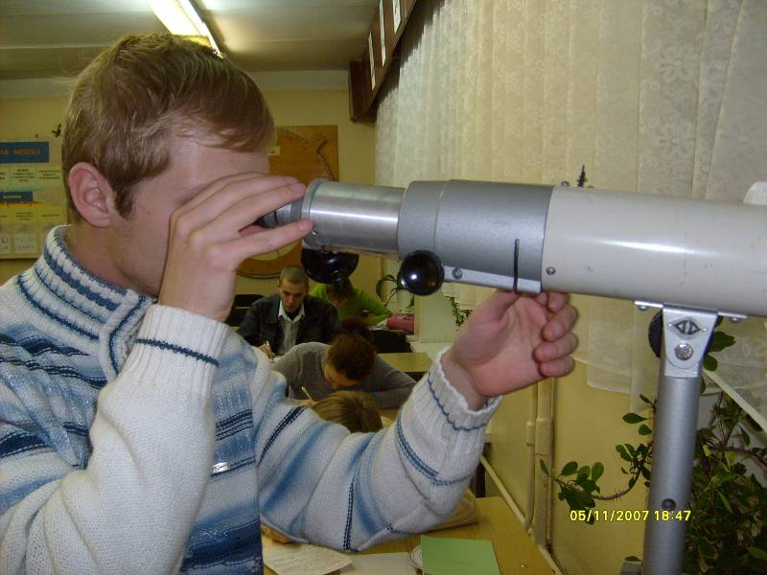
Научно-исследовательские кружки
Кружок по физике
Проектировщик
Астроном
Кружок олимпиадных задач по математике
Инноватор

Slide 10
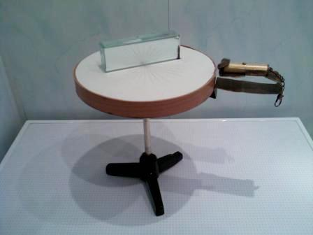
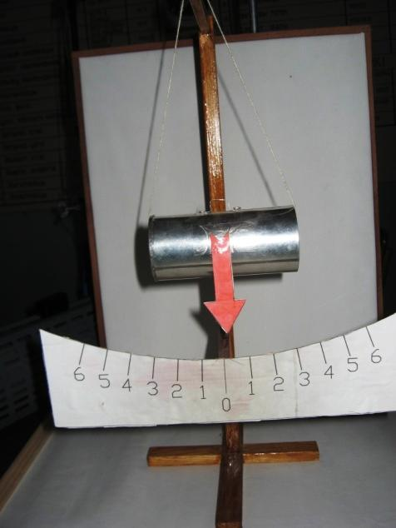
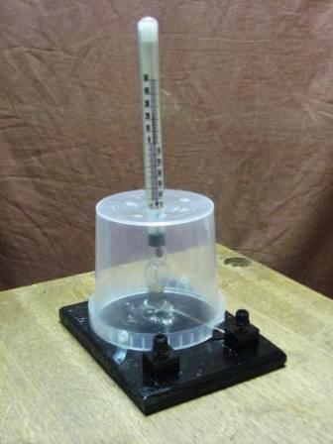
Творческие работы студентов
Физические приборы, изготовленные студентами факультета

Slide 11
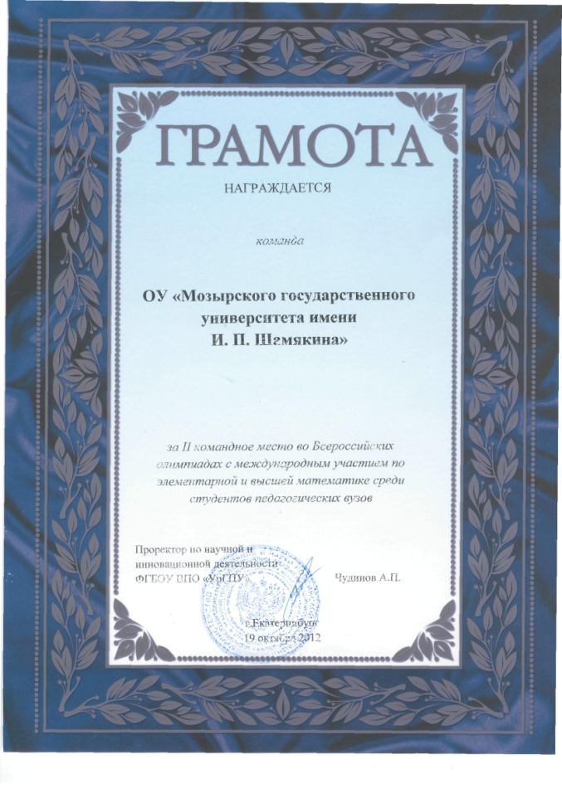
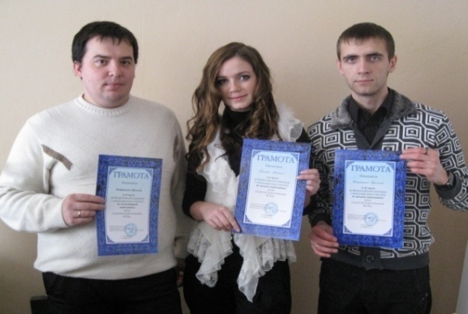
Всероссийская олимпиада по математике с международным участием среди педагогических ВУЗов 2012 год
Дипломы I степени

Slide 12
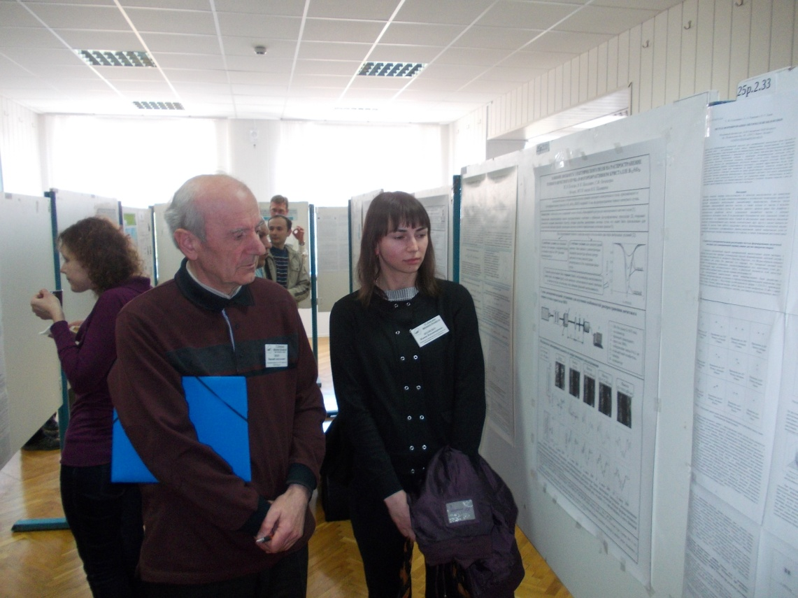
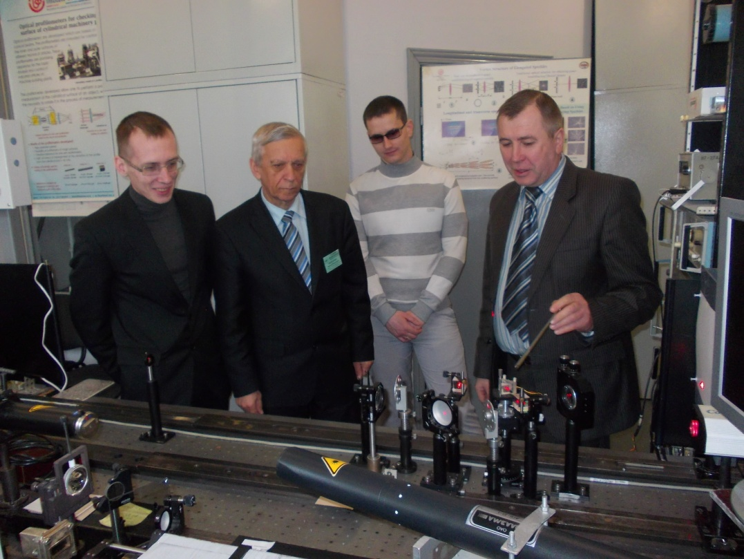
Представители факультета на IV Конгрессе физиков Беларуси
2013 год

Slide 13
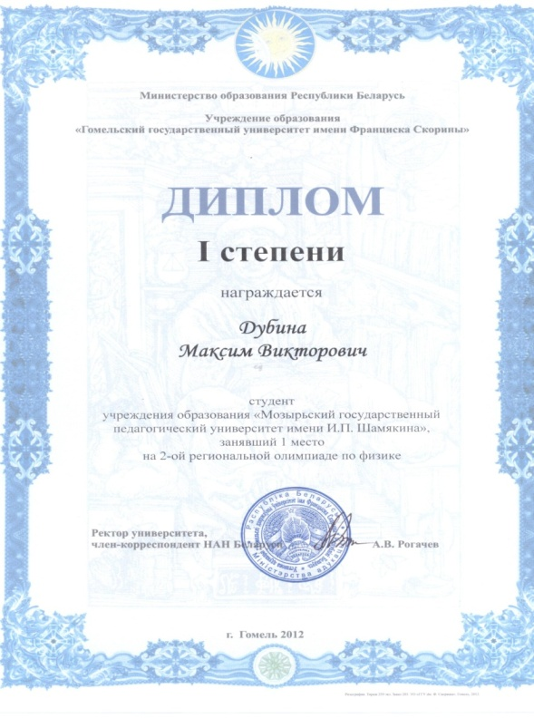
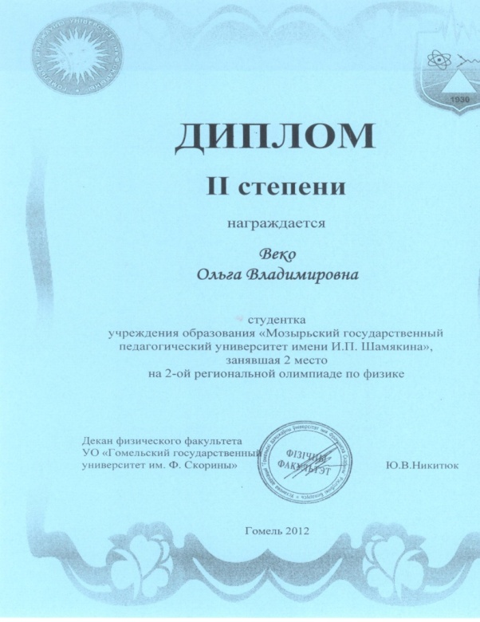
Вторая региональная олимпиада по общей физике
на базе Гомельского государственного университета им. Ф. Скорины
2012 год

Slide 14
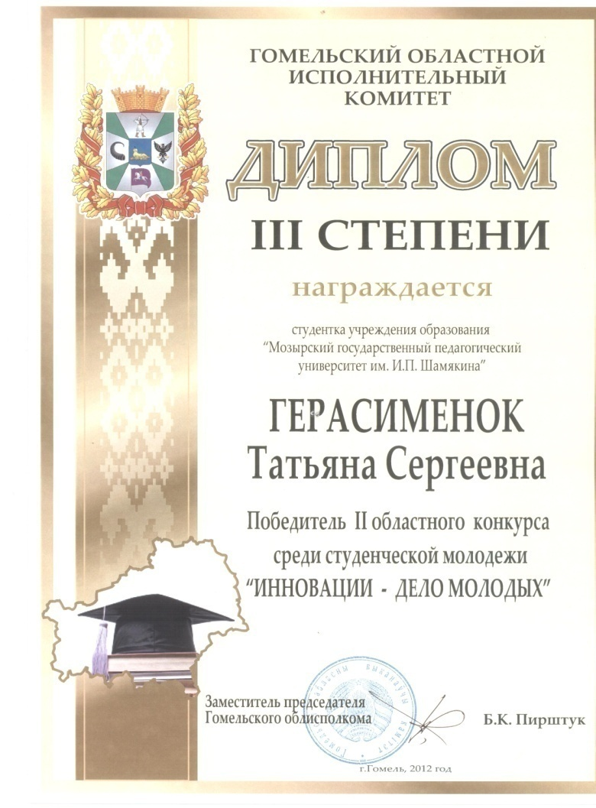
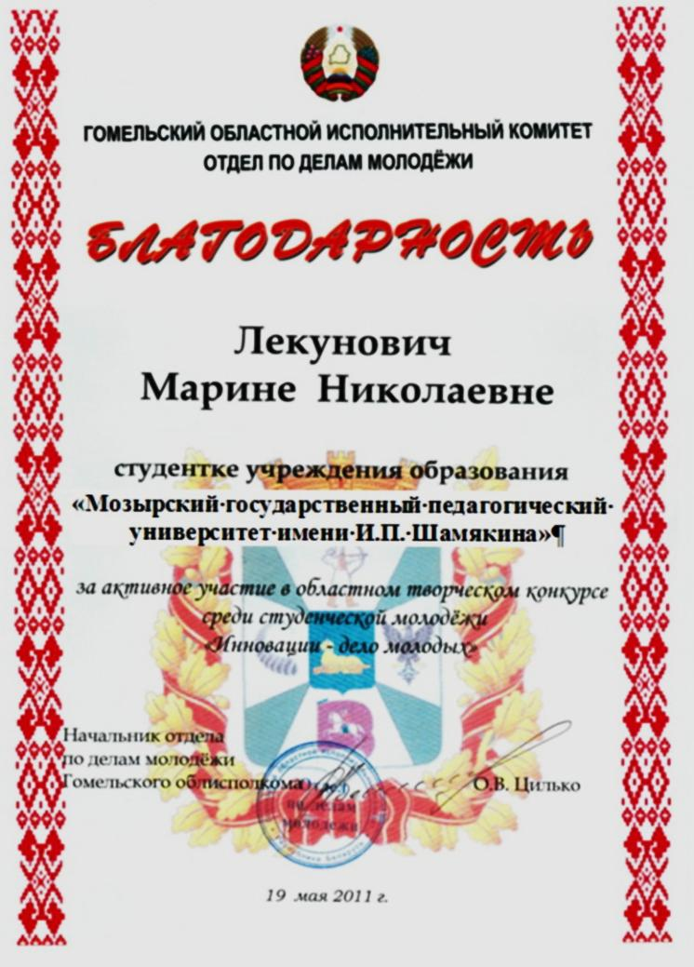
Областной конкурс студенческих проектов

Slide 15
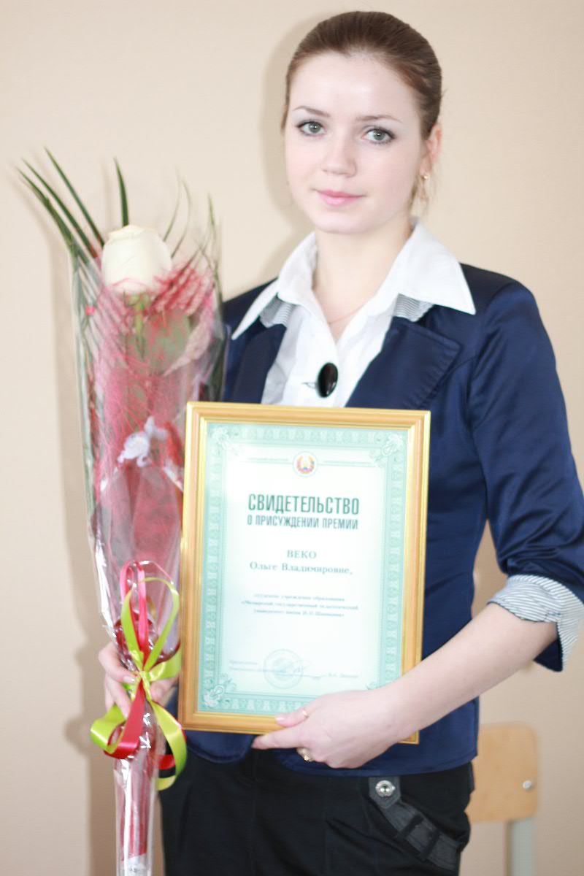
Премия Гомельского областного исполнительного комитета за высокие показатели в интеллектуальной и общественной деятельности в
2013 году
Веко Ольга,
студентка 5 курса физико-математического факультета

Slide 16
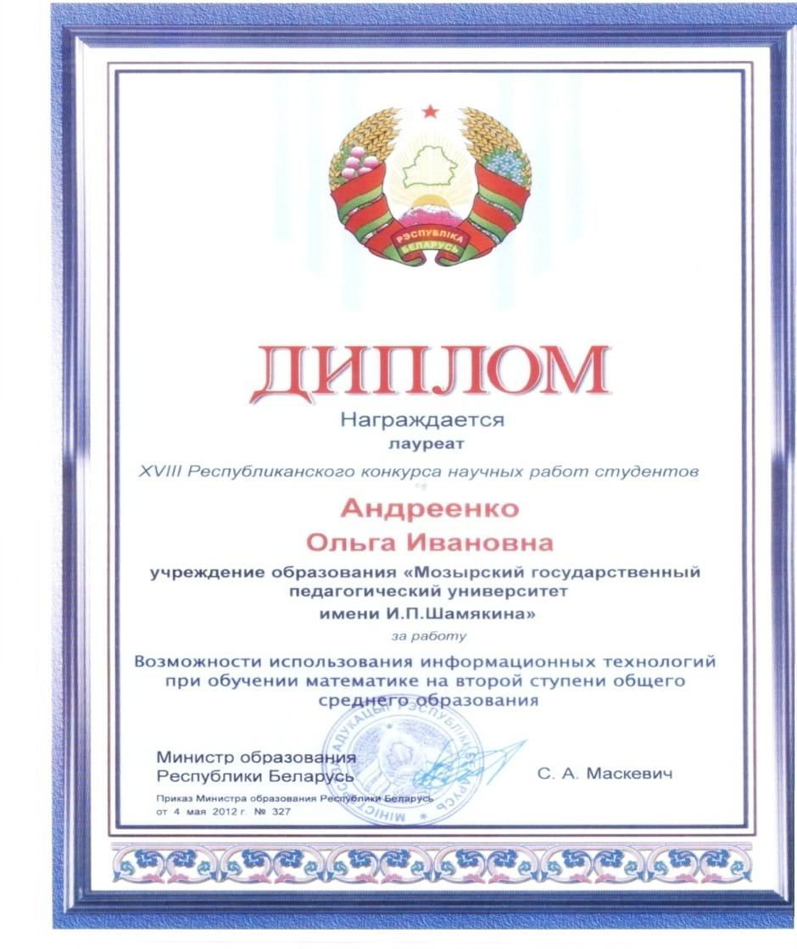
Республиканский конкурс научных работ студентов
2011 год
Лауреат конкурса
Андреенко Ольга Ивановна
I категория
Федоренко Кристина Викторовна
II категория
Веко Ольга Владимировна
III категория
Савенок Анна Петровна

Slide 17
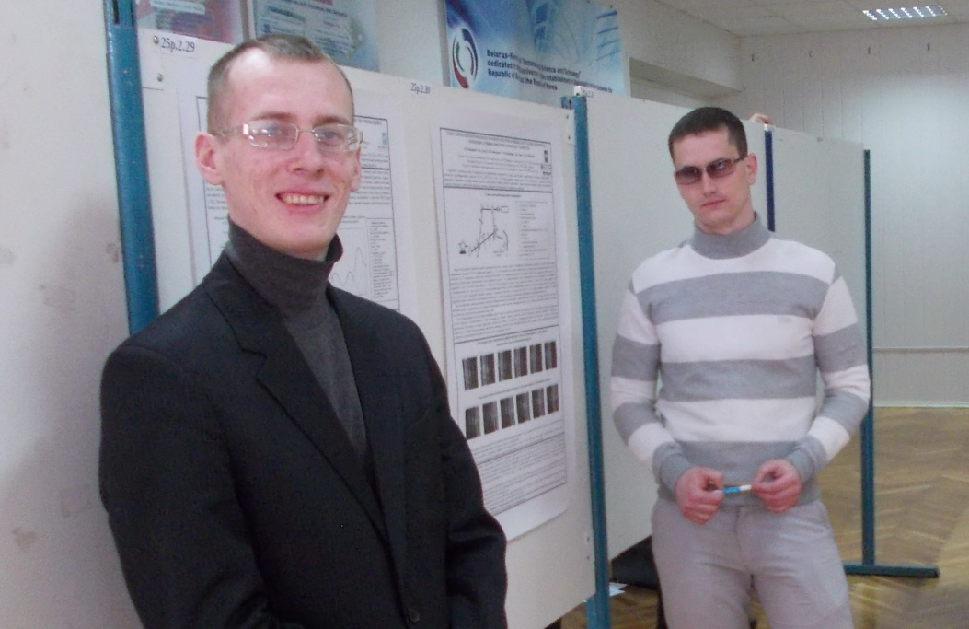
Республиканский конкурс научных работ студентов
2012 год
Лауреат конкурса
Веко Ольга Владимировна
I категория
Дубина Максим Викторович
Макаревич Александр Викторович

Slide 18
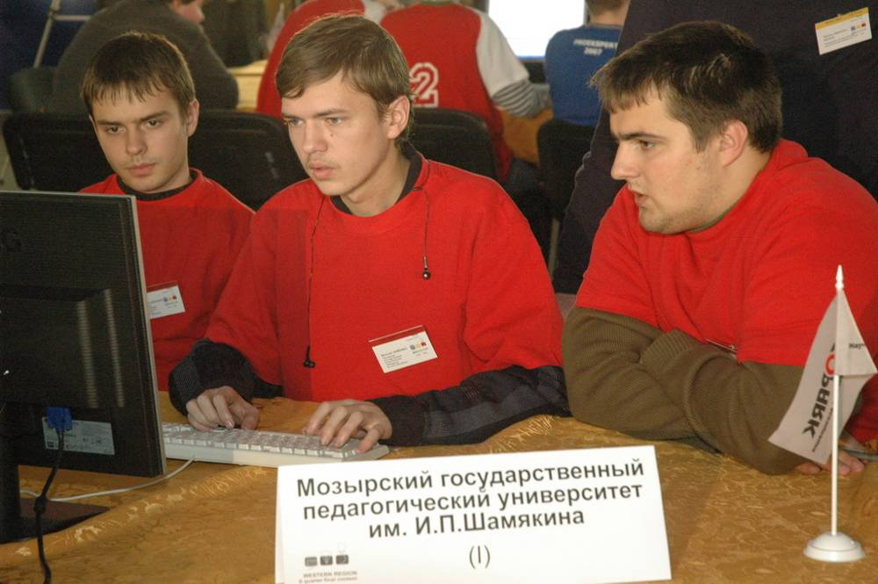
Республиканские
и международные олимпиады по программированию
Студенты факультета ежегодно результативно учувствуют в соревнованиях по программированию различных уровней.

Slide 19
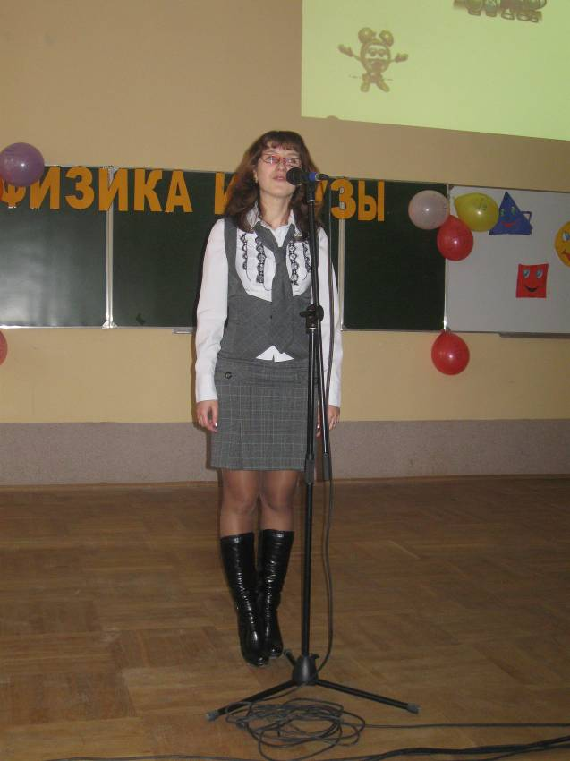
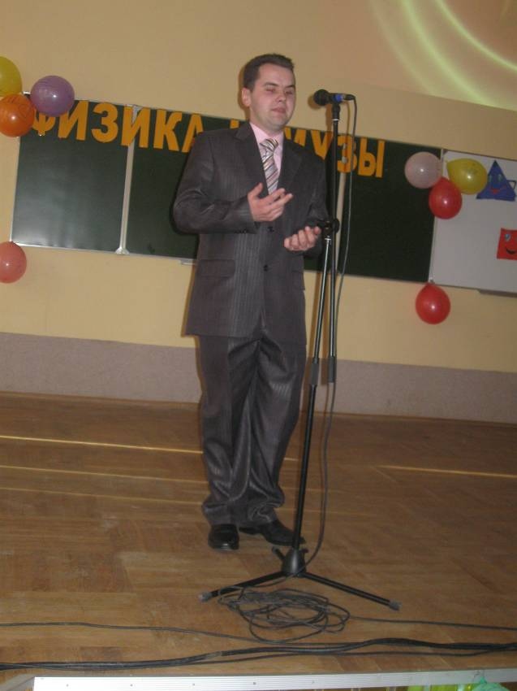
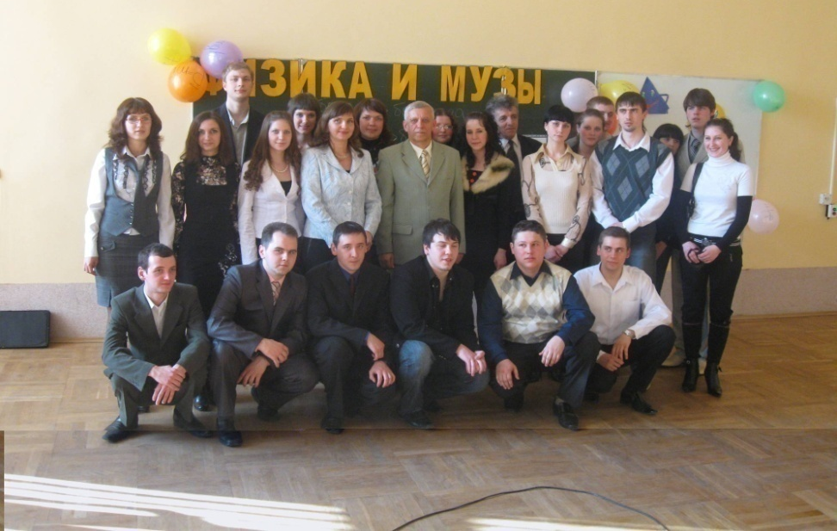
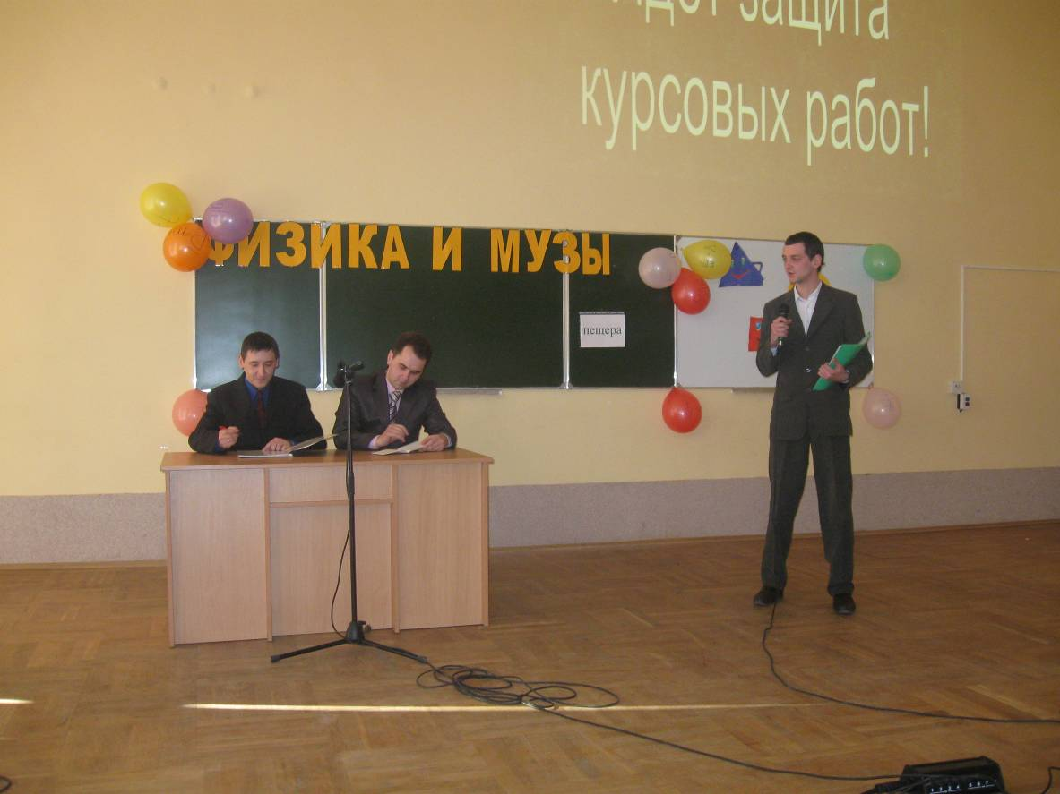
Творческий вечер
«Физика и музы»

Slide 20
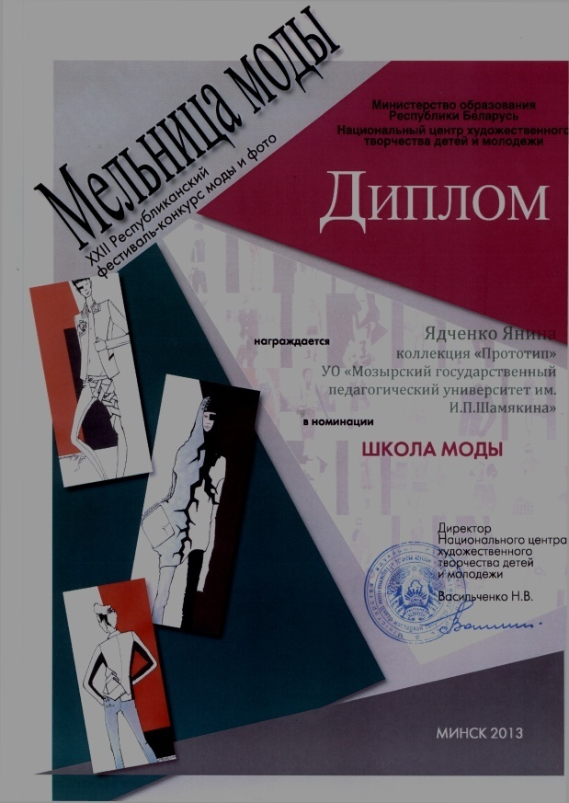
XXII Республиканский фестиваль-конкурс моды и фото
«Мельница моды»
Коллекция моделей 2013
Автор
Ядченко Я.И.,
студентка факультета

Slide 21
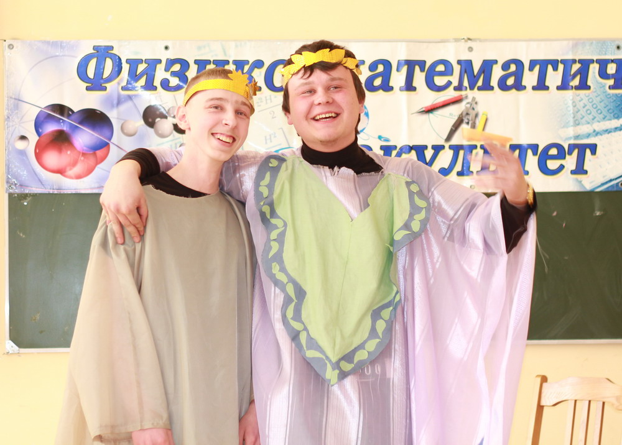
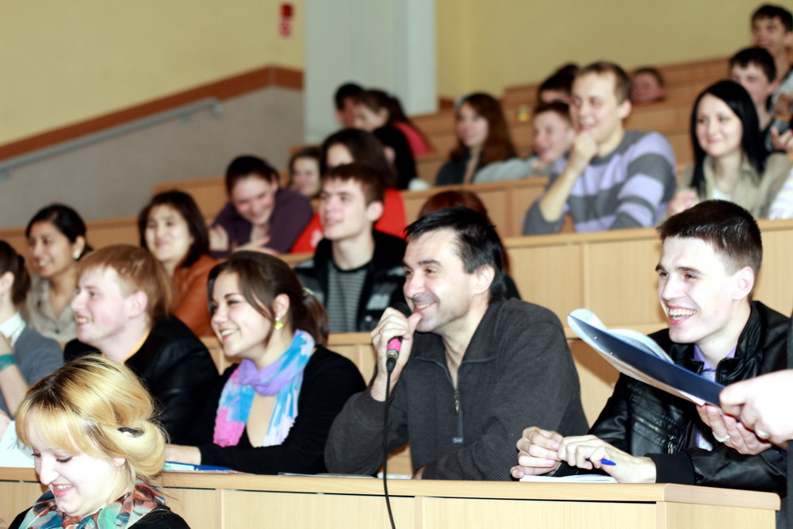
Факультетский КВН
«Весенний марафон-2013»

Slide 22
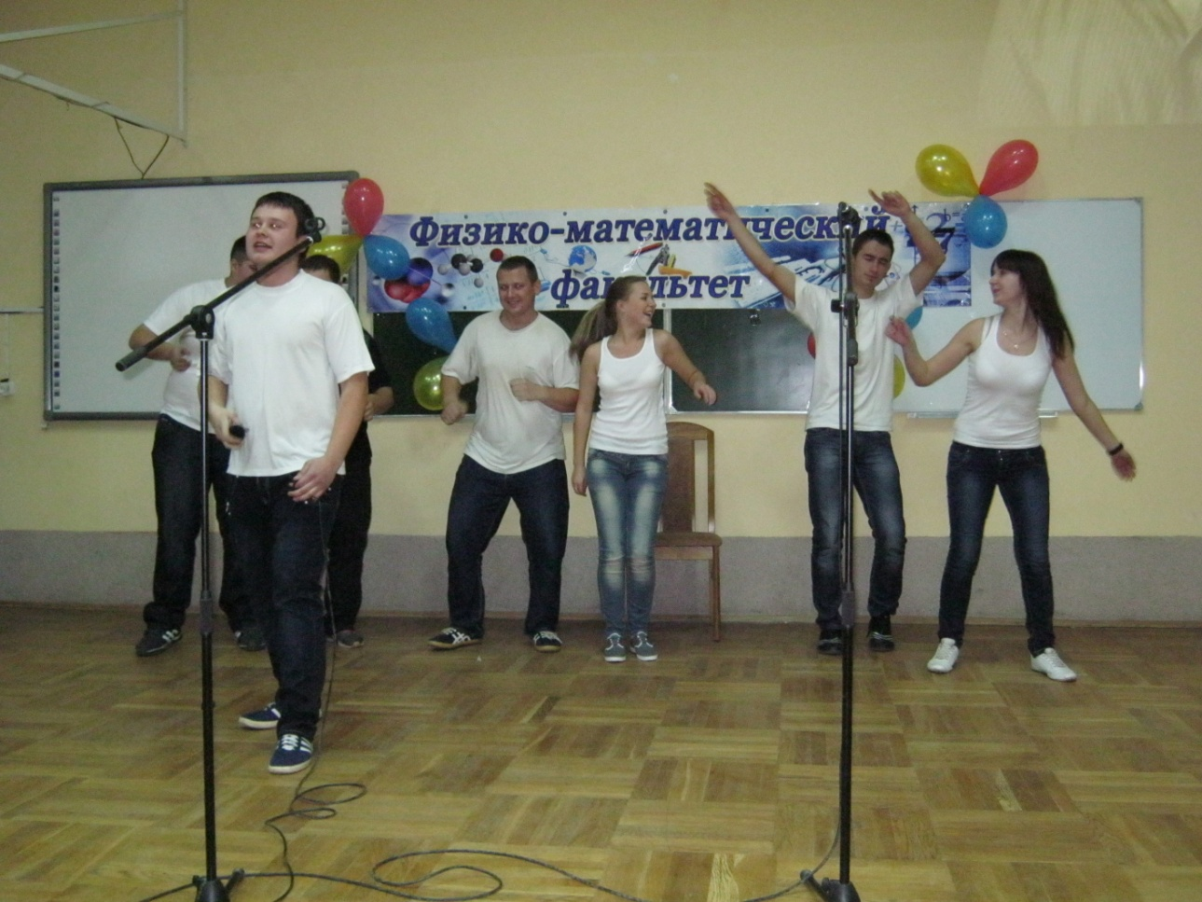
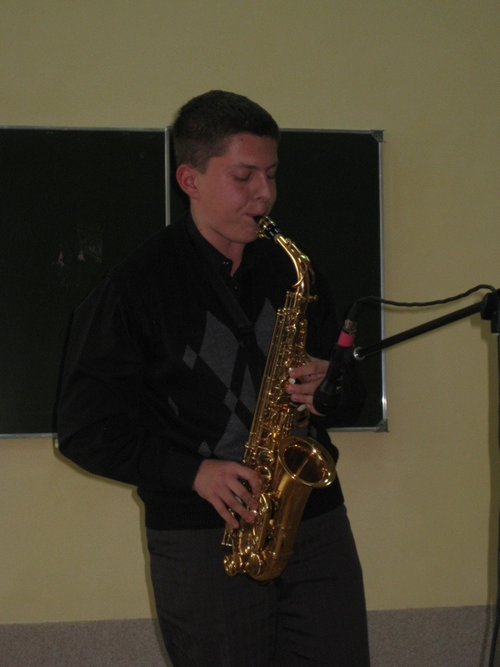
Музыкальный конкурс «Хиты 80-90х»

